Slide 1
Құжатты рәсімдейміз
3 сынып
Пән мұғалімі:
Болатханова Жанар

Slide 2
Сабақтың мақсаты:
Мәтіндік редакторда шрифт пен абзацты пішімдеу

Slide 3
Смарт сағатпен бағалау

Slide 4
Үй тапсырмасы:
Өткен сабақтарда алған білімін еске түсіру үшін https://joyteka.com/ru/100150937 сайтында ойын ойнайық.

Slide 5
Бүгінгі сабақта:
Мәтіндік редакторда шрифт пен абзацты пішімдеуді үйренетін боласыңдар.

Slide 6
Мәтінмен жұмыс жасау схемасы
Мәтіндік құжатты құру барсында мәтінмен жұмыс жасау схемасында көрсетілген қадамдар орындалады. Өткен сабақта мәтін теру, мәтінді редакциялау туралы өттік. Бүгінгі сабақта мәтінді пішімдеуді үйренейік.
Мәтін теру
Мәтінді редакциялау
Мәтінді пішімдеу

Slide 7
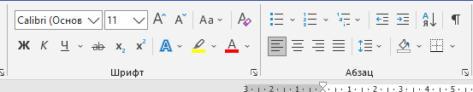

Slide 8

Мәтін бөлігі
Парақ бетіндегі мәтін көзге жеңіл, оқуға ыңғайлы болу үшін бөліктерге бөлінеді.
Мәтін бөлігі – таңба, сөз, абзац және де толық мәтін.
Редакторда мәтін терілген соң ерекшеленіп, қарпі, өлшемі, түсі, жазылуы таңдалынады. Абзац реттелінеді.

Slide 9
Практикалық жұмыс
Word мәтіндік редакторда тапсырма орындайсыңдар
6 балл

Slide 10
Өлеңді тереді- 2 балл
Қаріпті (шрифт) өзгертеді – 1 балл
Қаріптің (шрифт) өлшемін өзгертеді – 1 балл
ЖКЧ – 1 балл
Түсін өзгертеді – 1 балл
Барлығы 6 балл

Slide 11
Бекіту тапсырмасы
Әр оқушы тақтада тапсырма орындайды
1 балл

Slide 12
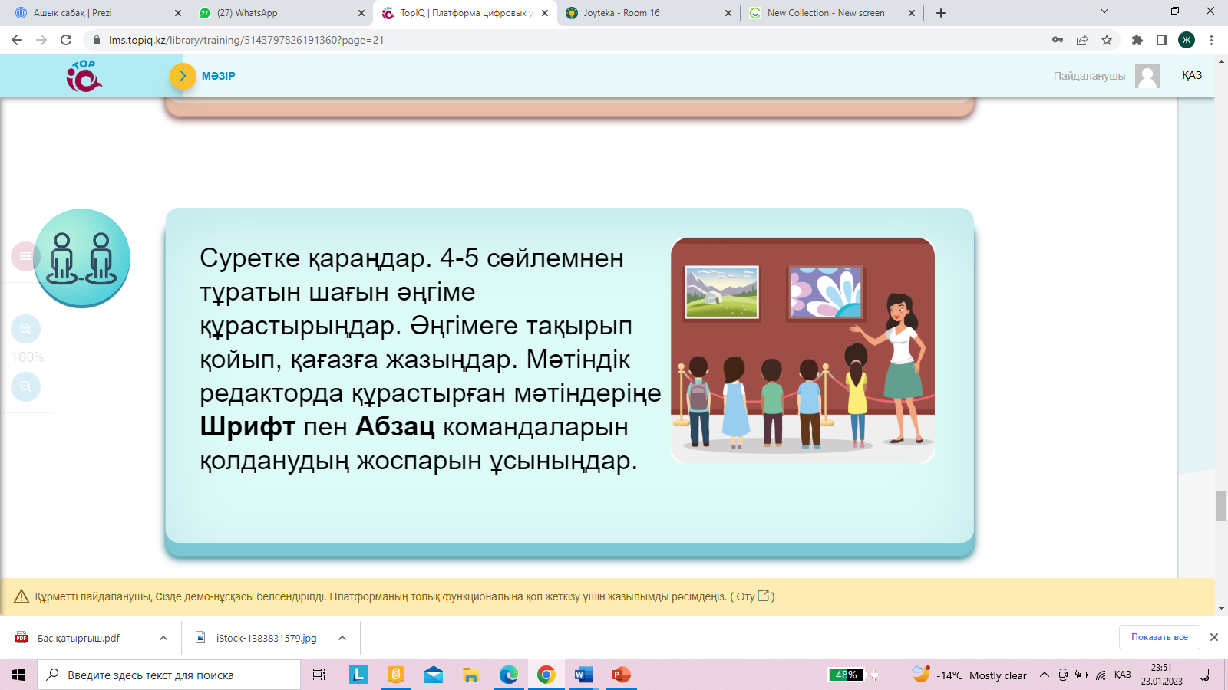
Үй жұмысы
Оқулықтан 73-б. «Ойлан» тапсырмасын дәптерге орындау.

